Slide 1



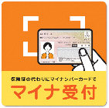
健康保険証の確認に関するお知らせ
当医療機関では、
あなたの医療保険への加入状況を
健康保険証を用いて
”その場”で“正しく”確認
できるようになりました！
※医療保険の加入状況が確認できない場合は、
その場でお声掛けさせて頂く可能性がございます。
（医療保険の新規加入直後や、提示いただいた保険証が失効している場合など）
当医療機関では、主に以下の健康保険証情報を確認しています。
  皆様が加入している医療保険
  有効期限
  会計時の診療費の負担割合や上限額 等
マイナンバーカードの健康保険証利用について
詳しくはこちら→
マイナンバーカード 保険証
検索

